Slide 1
“Oshpaz kasbining ahamiyati”
Оshpaz

Slide 2
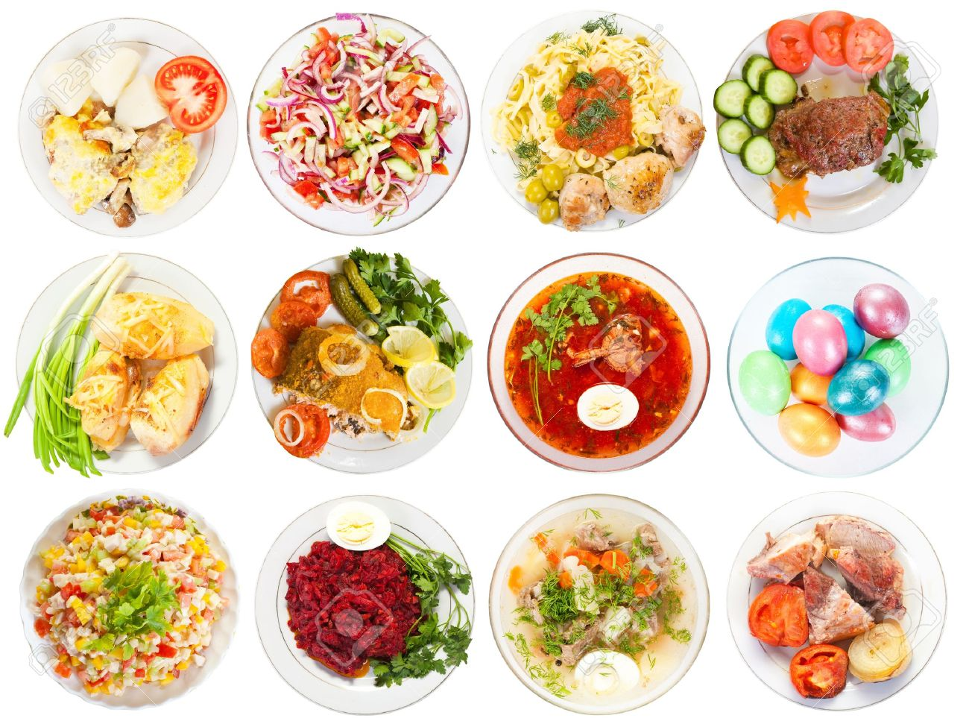
Асосий терминлар
Таом тайёрлаш санъати – пазандачилик деб аталади.
Таом деб – бир ёки бир неча тур маҳсулотга пазандалик ишлови берилиб, безаб, порциялаб истеъмолга тайёр холга келтирилишига айтилади.

Slide 4
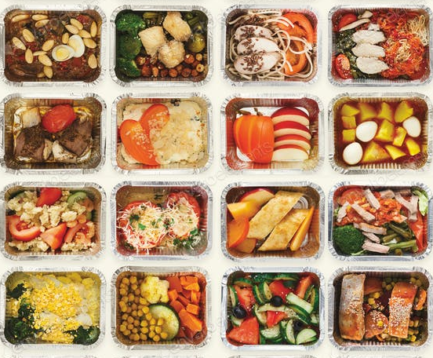
Пазандалик маҳсулотлари деб, озиқ-овқат маҳсулоти ёки бир неча хил маҳсулотларга пазандалик ишлови берилиб истеъмолга тайёр ҳолатига етказилган, лекин бир оз қўшимча ишлов беришни – иситиш, порцияларга тақсимлаш, безашни талаб қиладиган ҳолатига айтилади

Slide 5
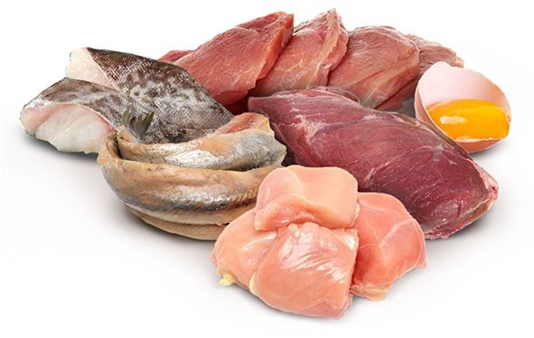
Маҳсулот – таом тайёрлаш учун ишлатиладиган манба ҳисобланади;
Ярим тайёр маҳсулот – истеъмол учун тайёр бўлмаган, лекин бир ёки бир неча пазандалик ишлови жараёнидан ўтган, аммо бевосита истеъмол қилиш мумкин бўлмаган, таом тайёр бўлиши учун яна ишлов берилиши керак бўлган маҳсулот кўринишидир

Slide 6
“Oshpaz kasbining ahamiyati”
Har bir xalq pazandaligining asosini bir-biri bilan bevosita bog’liq bo’lgan ikkita omil tashkil qiladi. Ularning birinchisi – taomlar tayyorlash uchun va taom sifatida to’g’ridan-to’g’ri ishlatiladigan mahsulotlar turlari, ikkinchisi esa taomlar tayyorlash uchun foydalaniladigan oziq-ovqat xom ashyolariga va mahsulotlariga texnologik ishlov berish usullari hisoblanadi.

Slide 7
Taomlar tayyorlashda ishlatiladigan oziq-ovqat mahsulotlarining turlari, ya’ni assortimenti, ushbu mamlakatning geografik joylanishiga, iqlim va iqtisodiy sharoitlariga bog’liq. Masalan, dengiz va okeanlar bilan chegaralangan hamda baliqchilik xo’jaligi tarmoqlari rivojlangan mamlakatlar xalqlarining milliy pazandaligida baliqlardan, faqat chorvachiligi rivojlangan mamlakatlarda go’sht va sutdan, asosiy faoliyati o’rmonchilik bilan bog’liq mamlakatlarda o’rmon va tabiat in’om etadigan boshqa mahsulotlardan, agrotexnikasi rivojlangan mamlakatlarda esa sabzavot, meva va poliz mahsulotlaridan tayyorlanadigan taomlar assortimentining ulushi katta bo’ladi.

Slide 8
Bundan tashqari mamlakatlarning geografik joylanishi va iqlim sharoiti taomlar tayyorlashda ishlatiladigan ziravorlar turiga ham katta ta’sir ko’rsatadi. Masalan, adabiyotlardagi ma’lumotlarga qaraganda, Janubiy Amerika, Markaziy Osiyo va shunga o’xshagan issiq iqlim sharoitli mintaqalarda joylashgan mamlakatlarning xalqlari taomlar tayyorlashda o’tkir hidli va ta’mli ziravorlardan ko’p foydalanishsa, salqin va sovuq iqlim sharoitli Shimol mamlakatlari xalqlari esa ta’mi va hidi o’tkir bo’lmagan taomlarni yoqtiradi.

Slide 9
Yuqorida ko’rsatilganlardan tashqari taom sifatida iste’mol qilinadigan oziq-ovqat mahsulotlari assortimentiga xalqlarning urf-odatlari, har xil diniy va boshqa taqiqlar hamda odamlarning jonivorlarga nisbatan munosabatlari ham katta ta’sir ko’rsatadi. Masalan, islom dini unga itoat qiladigan shaxslarga cho’chqa go’shtini va spirtli ichimliklarni iste’mol qilishni taqiqlaydi yoki Xindiston mahalliy xalqlari uchun sigir muqaddas hisoblanadi va shu sababli ham ular mol go’shtini, ruslar esa ot go’shtini iste’mol qilishmaydi. Bundan tashqari ba’zi bir xalqlar va ularning guruhlari jonivorlarni xuddi o’zlariga o’xshash tirik jon deb tasavvur qilishadi va ba’zilar ularning go’shtini, ba’zilari esa sutini va tuxumini iste’mol qilishmaydi. Ular taom sifatida faqat o’simlik mahsulotlaridan foydalanishadi. Albatta, ular yashaydiga mamlakatlar milliy taomlari assortimentining aksariyatini sabzavot, meva va boshqa o’simlik mahsulotlaridan tayyorlangan taomlar tashkil qiladi.

Slide 10
Патока – охиригача ишлов берилмаган крахмал тури бўлиб, глюкоза, мальтоза ва декстринларнинг аралашмасидан иборат. Бу маҳсулот ширин, рангсиз ёки сарғиш, суюқ ҳолдаги сиропдир. Крахмал ва крахмал маҳсулотларининг сифати уларнинг ранги, кўри- ниши, намлилик даражаси, бегона аралашмалардан холи бўлиши каби хусу- сиятлар билан белгиланади. Крахмал ва крахмал маҳсулотлари матоли, қо- ғозли, полиэтиленли ўрамларга қадоқланади. Қадоқланган крахмал ва крах- мал маҳсулотларини маркировкалашда қоғоз этикетка ва ёрлиқлардан фойда- ланилади. Уларда қуйидаги маълумотлар келтирилиши лозим: • Ишлаб чиқарувчининг номи, манзили ва товар белгиси; • Маҳсулотнинг номи; • Нави, нетто оғирлиги; • Ишлаб чиқарилган вақти; • Стандарт белгиси; • Сертификатланганлиги тўғрисида маълумот. Крахмал ва крахмал маҳсулотлари тоза, яхши шамоллатиладиган, ом- бор зараркунандаларидан холи омборларда ҳаво ҳарорати 10ºС, нисбий нам- лик 75% дан ошмаган шароитларда сақланади. Крахмал ва крахмал маҳсулот- ларининг сақланиш муддати картошка ва маккажўхори крахмали учун 2 йил- ни, буғдой крахмали учун 1 йилни ташкил этади. Крахмалнинг барча турлари ЎзР ТИФ ТН га асосан II бўлимнинг 11-гу- руҳида 1108 товар позициясида, крахмал маҳсулотлари эса IV бўлимнинг 19- гуруҳида 1903 товар позициясида таснифланади.

